Slide 1
So sánh cảm biến IMU (accel+gyro) trong smartphone với MPU6050

Slide 2
VERSION | DATE | DETAIL | AUTHOR | REVIEW
1.0 | 25/04/2020 |  | Phi.DCH

Slide 3
Mục đích
Bài này so sánh hiệu năng của IMU 6 trục MPU6050 và BMI160 (nhúng trên smartphone Realme Q) để kết luận xem có thể thay thế hai loại cho nhau được không.
Từ đó khẳng định phương án sử dụng smartphone để gắn vào xe tự hành là hoàn toàn khả thi

Slide 4
Cảm biến
Cảm biến IMU 6 trục gồm Accelerometer và Gyroscope
Các tham số so sánh gồm: giải đo, độ nhạy, độ phân giải, tốc độ trích mẫu, ..vv
Bên trái: BMI160
Bên phải: MPU6050

Slide 5
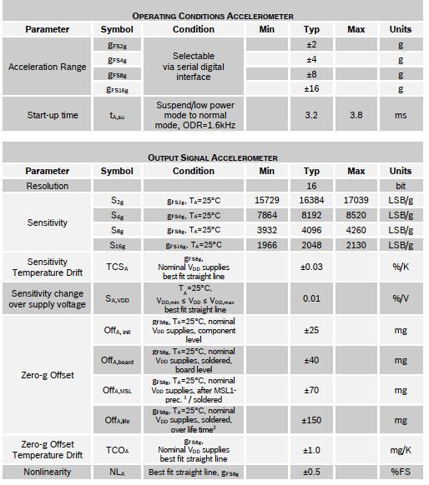
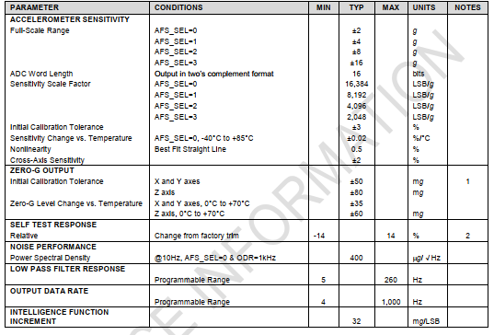
Accelerometer

Slide 6
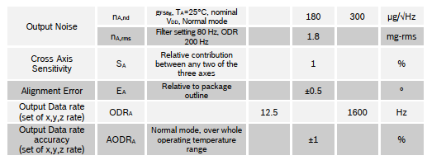
Accelerometer

Slide 7
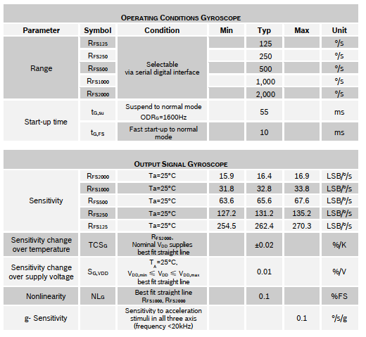
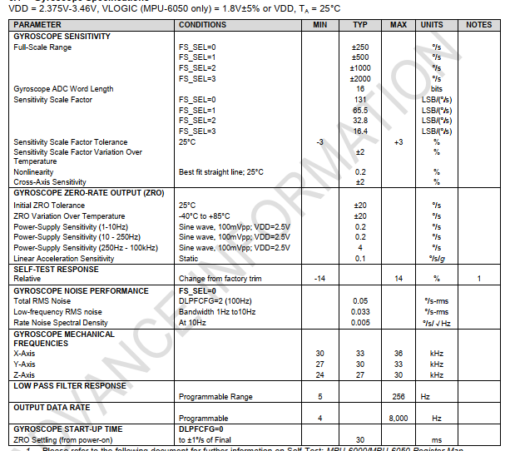
Gyroscope

Slide 8
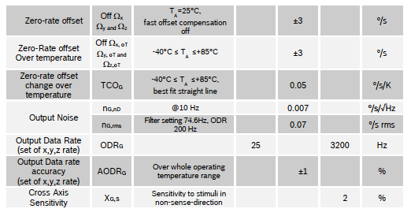
Gyroscope

Slide 9
Kết luận
Về giải đo, độ phân giải, độ nhạy không có khác biệt
Về tốc độ trích mẫu, khác biệt không lớn
Về zero offset và zero drift cũng không khác nhau nhiều
Độ phi tuyến giống nhau
-> hai cảm biến này có thể sử dụng thay thế được

Slide 10
REFERENCES

Slide 11
THANK FOR
YOUR WATCHING !!!

